Slide 1
Variables de registro y variables clínicas en la Hipertensión Pulmonar Primaria
Ernest Sala
Servei de Pneumologia
Hospital U. Son Espases
ernest.sala@ssib.es

Slide 2
Agenda
Introducción
6’WT para la evaluación del tratamiento en la HAP
Variables clínicas: “tratamiento por objetivos”
Variables “compuestas” para los nuevos EC pivotales
Conclusiones

Slide 3
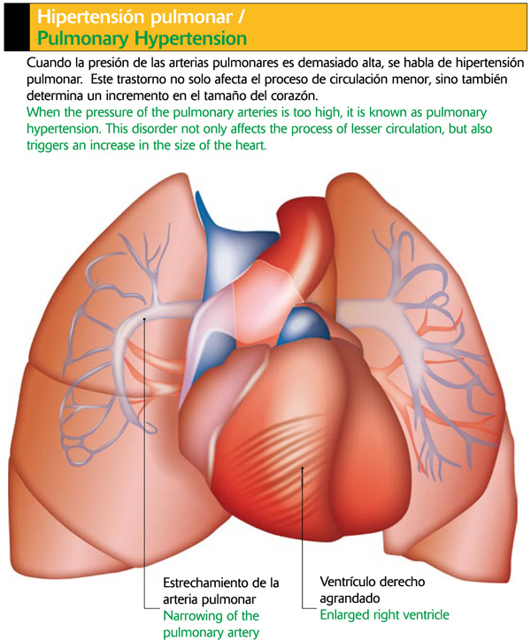
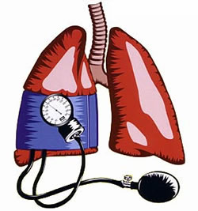
Hipertensión pulmonar
PAPm ≥ 25 mmHg

Slide 4
Clasificación HP Modificada del World Symposium on PPH 2013. Nice. UE
Grupo 1: HAP
Idiopática
Familiar
Asociada: Conectivopatías, HT Portal, VIH, CC, tóxicos
Enfermedad VOP
Grupo 2: Enfermedades corazón izquierdo
Grupo 3: Enfermedades respiratorias/hipoxemia
Grupo 4: E. tromboembólica venosa crónica
Grupo 5: miscelánea

Slide 5
HAP Idiopática Epidemiología
Núm. ORPHA: 422
Prevalencia: 1.5 casos / 100.000h
Femenino: masculino (3:1)
Edad de máxima incidencia: 35 años
www.orphanet.es

Slide 6
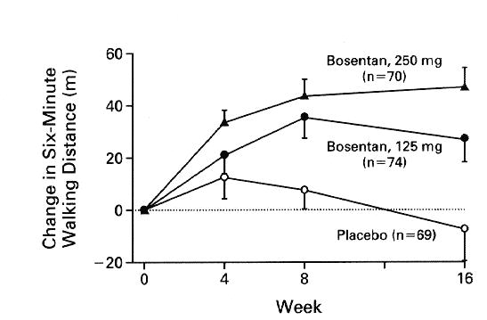
Bosentan Therapy for Pulmonary Arterial Hypertension N Engl J Med 2002; 346: 896-903

Slide 7
Las agencias reguladoras permiten emplear surrogates (sustitutos) para EC.
Definición: La FDA define surrogate (sustituto) como “una variable de laboratorio o un signo físico que se utiliza en los ensayos terapéuticos “en lugar” de un “end-point” clínicamente significativo ... y se espera que pueda predecir el efecto de la terapia“.
Ventajas: Se basan en variables continuas que permiten tamaños de muestra más pequeños en comparación con los que utilizan puntos dicotómicos (muerto / vivo). La mayoría de los EC en la HAP han comparado los cambios en la distancia recorrida en el test de la marcha de los seis minutos (6’WT) y los cambios en la hemodinámica. Por lo general, los “end points” de las variables sustitutas se pueden medir antes, acortando la duración del estudio y reduciendo los costes. Además, la 6’WT se puede repetir con mínimas molestias y gastos.
Inconvenientes: El pequeño tamaño de la muestra, la inmediatez temporal, etc. pueden aumentar las posibilidades de perder efectos adversos poco comunes, tardíos o extraños de los EC, a parte de que no es posible conocer el cambio de la historia natural de la enfermedad con el tratamiento.

Slide 8
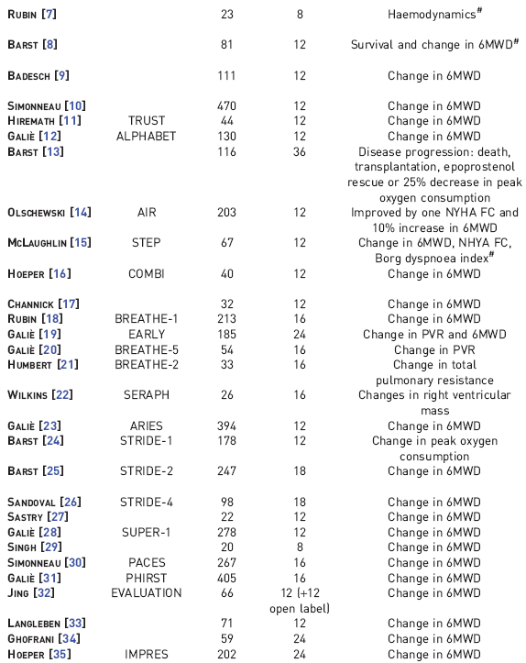
New perspectives in long-term outcomes in clinical trials of pulmonary arterial hypertension Preston IR et al. Eur Respir Rev 2013; 22: 495-502
Ensayos clínicos (n=29)
End-point primarios:
23, 6’Walking test

Slide 9
Agenda
Introducción
6’WT para la evaluación del tratamiento en la HAP
Variables clínicas: “tratamiento por objetivos”
Variables “compuestas” para los nuevos EC pivotales
Conclusiones

Slide 10
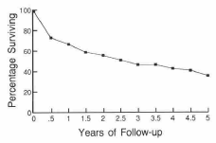
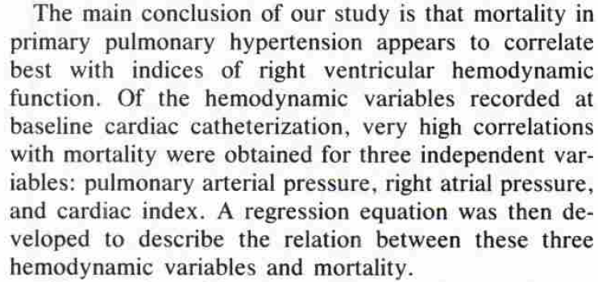
68%
68%
48%
48%
34%
34%

Slide 11
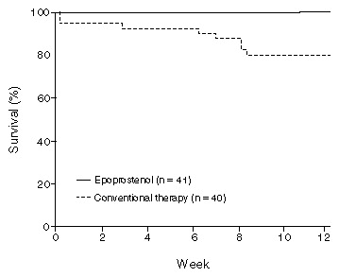
Survival among the 41 Patients Treated with epoprostenol and the 40 Patients Receiving Conventional Therapy
Cambios en la distancia recorrida en la prueba de la marcha de los 6 min
se correlacionaron con cambios en la hemodinámica.
La prueba de la marcha de los 6 min
basal predijo supervivencia. A tener en cuenta para el futuro por ser no invasiva y barata.
Barst RJ et al. N Engl J Med 1996;334:296-301.

Slide 12
Limitaciones de la prueba de la marcha de los 6 min
Savarese G et al. J Am Coll Cardiol 2012; 60: 1192-1201
Meta-análisis 22 EC. La prueba de la marcha de los 6 min no predijo los efectos favorables del tratamiento.
Gabler NB et al. Circulation 2012; 126: 349-356
La prueba de la marcha de los 6 min sólo representa una pequeña parte del efecto del tratamiento.
Minai OA et al. Am J Respir Crit Care Med 2012; 185: 400-408
Dudas sobre si implica cambios en calidad de vida o supervivencia.

Slide 13
Agenda
Introducción
6’WT para la evaluación del tratamiento en la HAP
Variables clínicas: “tratamiento por objetivos”
Variables “compuestas” para los nuevos EC pivotales
Conclusiones

Slide 14
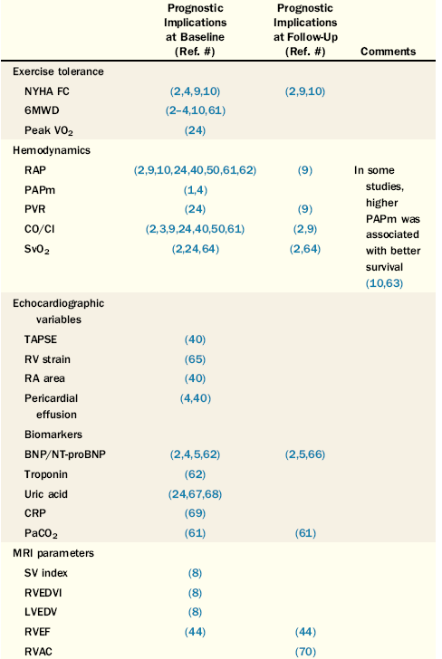
Variables pronósticas y progresión de la enfermedad
NIH Annals of Internal Med 1991 Hemodinámica (IC, PAPm, PAD) | Registro Francés Circulation 2010 Hemodinámica (CO) Género Prueba de los 6 min
REVEAL Circulation 2010 Hemodinámica (PVR) Clase funcional Edad y género Historia familiar HTPP | Registro Español Eur Respir J 2012 Hemodinámica (IC, PAD) Clase funcional HTPP, HPTC, HPVO
McGoon MD et al. J Am Coll Cardiol 2013; 62: D51-9
McLaughlin VV et al. J Am Coll Cardiol 2013; 62: D73-81

Slide 15
Guidelines for diagnosis and treatment of pulmonary hypertension ESC, ERS and ISHLT task force Eur Respir J 2009; 34: 1219-1263

Slide 16
Agenda
Introducción
6’WT para la evaluación del tratamiento en la HAP
Variables clínicas: “tratamiento por objetivos”
Variables “compuestas” para los nuevos EC pivotales
Conclusiones

Slide 17
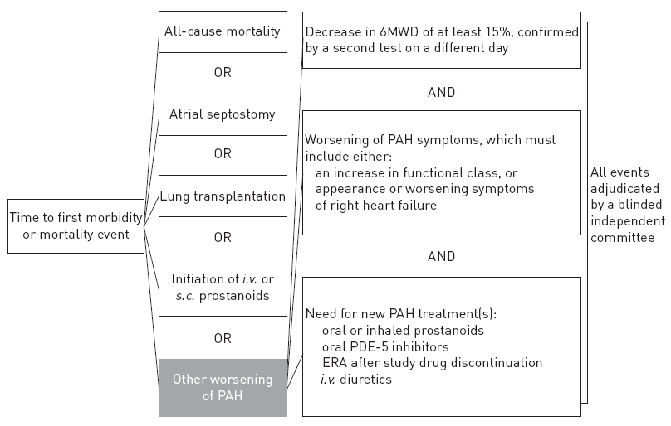
New perspectives in long-term outcomes in clinical trials of pulmonary arterial hypertension Preston IR et al. Eur Respir Rev 2013; 22: 495-502
SERAPHIN: Macitentan (ERA, oral)
GRIPHON: Selexexipag (prostanoide, oral)
COMPASS-2: Sildenafil (IPDE5) vs Sildenafil + Bosentan (ERA)
AMBITION: Ambrisentan (ERA) + Tadalafil (IPDE5) vs Ambrisentan vs Tadalafil

Slide 18
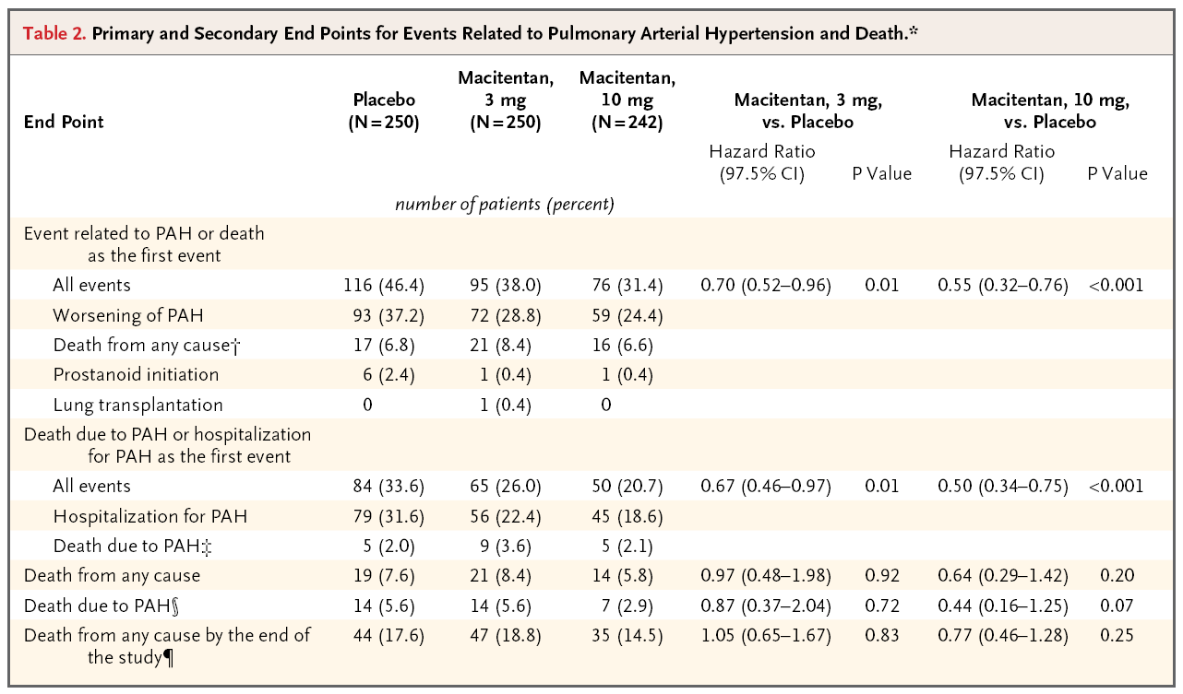
Macitentan and Morbidity and Mortality in Pulmonary Arterial Hypertension N Engl J Med 2013; 369: 809-818

Slide 19
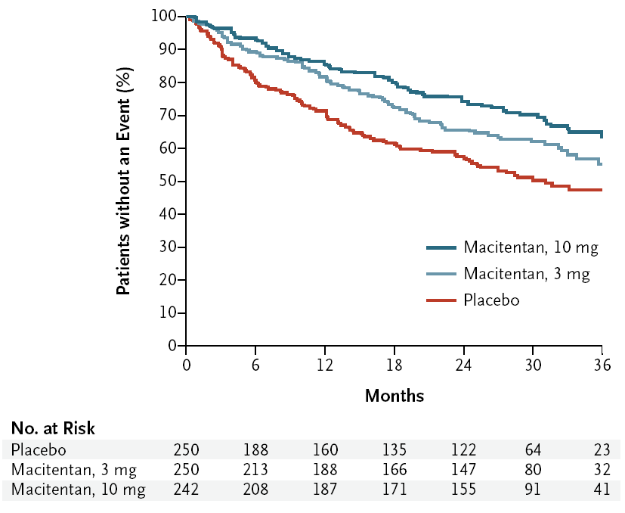
Macitentan and Morbidity and Mortality in Pulmonary Arterial Hypertension N Engl J Med 2013; 369: 809-818

Slide 20
Agenda
Introducción
6’WT para la evaluación del tratamiento en la HAP
Variables clínicas: “tratamiento por objetivos”
Variables “compuestas” para los nuevos EC pivotales
Conclusiones

Slide 21
Conclusiones
Limitaciones & utilidad de las variables sustitutas en el análisis de la respuesta terapéutica
En la HAP, la identificación de variables que indican pronóstico y progresión han permitido mejorar el ajuste del tratamiento, más allá de las variables utilizadas en EC
Existe un cambio de paradigma para los EC fase III en la HAP: valoración de un grupo de variables clínicas “compuestas” (morbi-mortalidad) durante un mayor espacio temporal

